Slide 1


講座No.1-5
第1-4章 Let’s Try!
英語の文章を読む練習①

Slide 2
P.16～20
英語の文章を読む練習①
学習した文法をふくむ英語の文章を読みましょう。

Slide 3
STEP １ Scanning
情報を検索しながら聞く！

Slide 4



STEP１の日本語と、放送される英文の
内容が合っているか聞き取りましょう。
標準
倍速
「トムは野球が好きです」

Slide 5
英文がどれくらい理解できたかチェックしましょう。

Slide 6
Vocabulary
FLASH
CARD
PRACTICE！

Slide 7
Ready？
スライドを見ながらリピートしましょう

Slide 8
…出身の
［f---］

Slide 9
from

Slide 10
…出身の

Slide 11
ファン
［f--］

Slide 12
fan

Slide 13
ファン

Slide 14
競技者
選手
［p-----］

Slide 15
player

Slide 16
競技者
選手

Slide 17
音楽
［m----］

Slide 18
music

Slide 19
音楽

Slide 20
…を歌う
［s---］

Slide 21
sing

Slide 22
…を歌う

Slide 23
上手に
［w---］

Slide 24
well

Slide 25
上手に

Slide 26
ネコ
［c--］

Slide 27
cat

Slide 28
ネコ

Slide 29
イヌ
［d--］

Slide 30
dog

Slide 31
イヌ

Slide 32
…がほしい
［w---］

Slide 33
want

Slide 34
…がほしい

Slide 35
ペット
［p--］

Slide 36
pet

Slide 37
ペット

Slide 38
確認テスト
英語にしなさい

Slide 39
確認テスト①
…出身の
［from］

Slide 40
確認テスト②
ファン
［fan］

Slide 41
確認テスト③
競技者
選手
［player］

Slide 42
確認テスト④
音楽
［music］

Slide 43
確認テスト⑤
…を歌う
［sing］

Slide 44
確認テスト⑥
上手に
［well］

Slide 45
確認テスト⑦
ネコ
［cat］

Slide 46
確認テスト⑧
イヌ
［dog］

Slide 47
確認テスト⑨
…がほしい
［want］

Slide 48
確認テスト⑩
ペット
［pet］

Slide 49
STEP ２ Slash Reading
意味のまとまりに分ける！

Slide 50
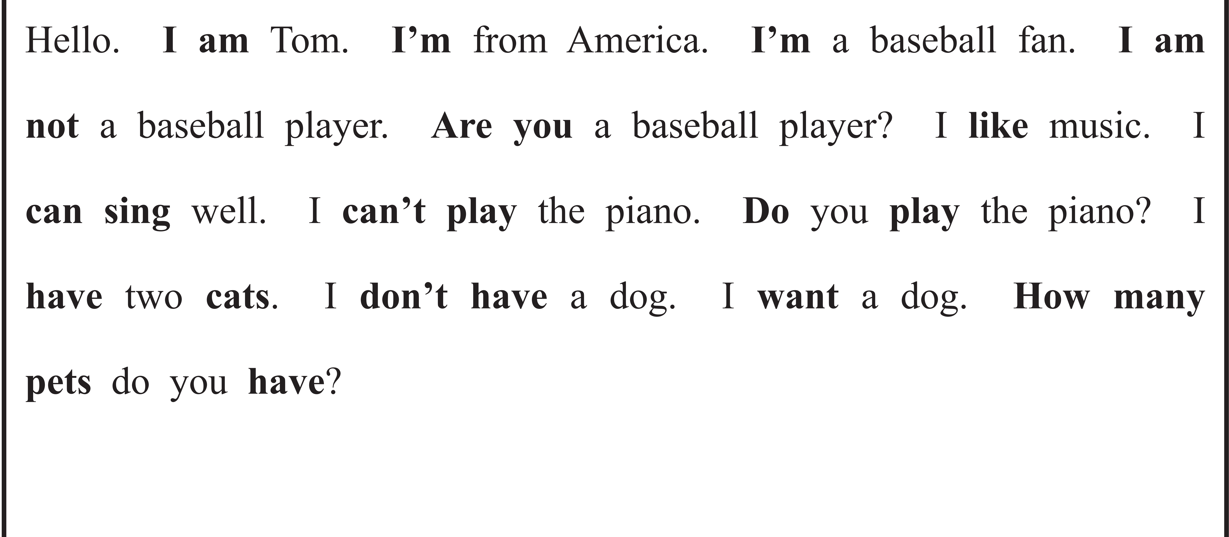
意味のまとまりごとに、短いポーズが入りますので、
スラッシュで区切って意味を考えながら音声を聞いてみましょう。

Slide 51
構造を確認しましょう。

Slide 52
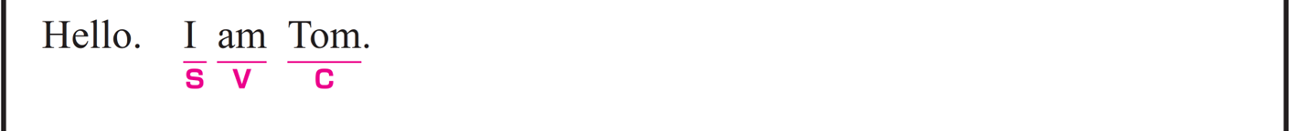
こんにちは。ぼくはトムです。
〇 I が S（主語）、 am が V（動詞）、
Tom が C（補語）です。
〇 I = Tom の関係です。

Slide 53

ぼくはアメリカ出身です。
〇 I がS（主語）、am（’m） がV（動詞）です。
〇 from America は修飾語で副詞のはたらきです。
「アメリカから」という意味をもち、
動詞 am の場所（出身地）を説明しています。
※構造を単純化するために、修飾語と見なしています。

Slide 54
ぼくは野球ファンです。
〇 I が S（主語）、 am（’m） が V（動詞）、
a baseball fan が C（補語）です。
〇 I = a baseball fan の関係です。

Slide 55
ぼくは野球選手ではありません。
〇 I がS（主語）、am not がV（動詞）、
a baseball player がC（補語）です。
〇 否定のnotによって、I = a baseball player ではないことを
示しています。

Slide 56
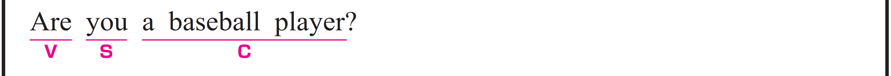
あなたは野球選手ですか。
〇 you がS（主語）、Are がV（動詞）、
a baseball player がC（補語）です。
〇 疑問文の形で、you = a baseball player であるかを
問うています。

Slide 57
ぼくは音楽が好きです。
〇 I がS（主語）、like がV（動詞）、
music がO（目的語）です。
〇 like が主語の感情や嗜好を示し、目的語 music が
その対象を具体的に説明しています。

Slide 58
ぼくは上手に歌うことができます。
〇 I がS（主語）、can sing がV（動詞）です。
〇 can は助動詞で、「～できる」という意味をもちます。
ここでは助動詞もまとめてV（動詞）と考えます。
〇 well は副詞です。 「上手に」という意味をもち、
どのように歌うか を説明しています。

Slide 59
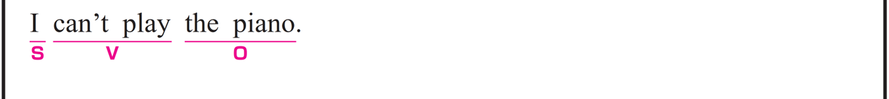
ぼくはピアノをひくことができません。
〇 I がS（主語）、can’t play がV（動詞）、
the piano がO（目的語）です。
〇 can’t は助動詞で、「できない」という意味をもちます。
ここでは助動詞もまとめてV（動詞）と考えます。

Slide 60

あなたはピアノをひきますか。
〇 you がS（主語）、（Do ～） play がV（動詞）、
the piano がO（目的語）です。
〇 Do は助動詞で、主語の前に置くことで
疑問文を形成します。
play の有無をたずねる文になっています。

Slide 61
ぼくはネコを２匹飼っています。
〇 I がS（主語）、have がV（動詞） 、
two cats が O（目的語）です。
〇 have が所有を示し、目的語 two cats が
具体的な所有物を説明しています。

Slide 62
ぼくはイヌを飼っていません。
〇 I がS（主語）、don’t have がV（動詞）、
a dog がO（目的語）です。
〇 don’t have は所有の否定を示し、目的語 a dog を
持っていない状態を説明しています。

Slide 63
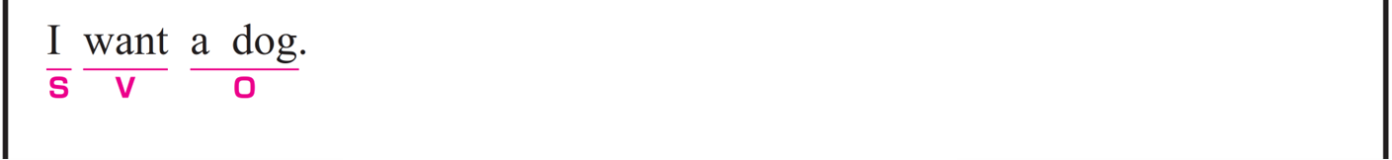
ぼくはイヌがほしいです。
〇 I がS（主語）、want がV（動詞）、
a dog がO（目的語）です。
〇 want が主語の希望を示し、目的語 a dog が
その対象を具体的に説明しています。

Slide 64

あなたはペットを何匹飼っていますか。
〇 you がS（主語）、have がV（動詞） 、
How many pets が O（目的語）です。
〇 do は助動詞で、主語の前に置くことで
疑問文を形成します。
〇 How many pets は「いくつ（何匹）のペット」を表す疑問詞で、
この文では have の目的語に相当します。

Slide 65
語順を意識しながら
音声を聞いてみましょう。

Slide 67
STEP ３ Repeating
ネイティブスピーカーに続いて音読する！

Slide 68
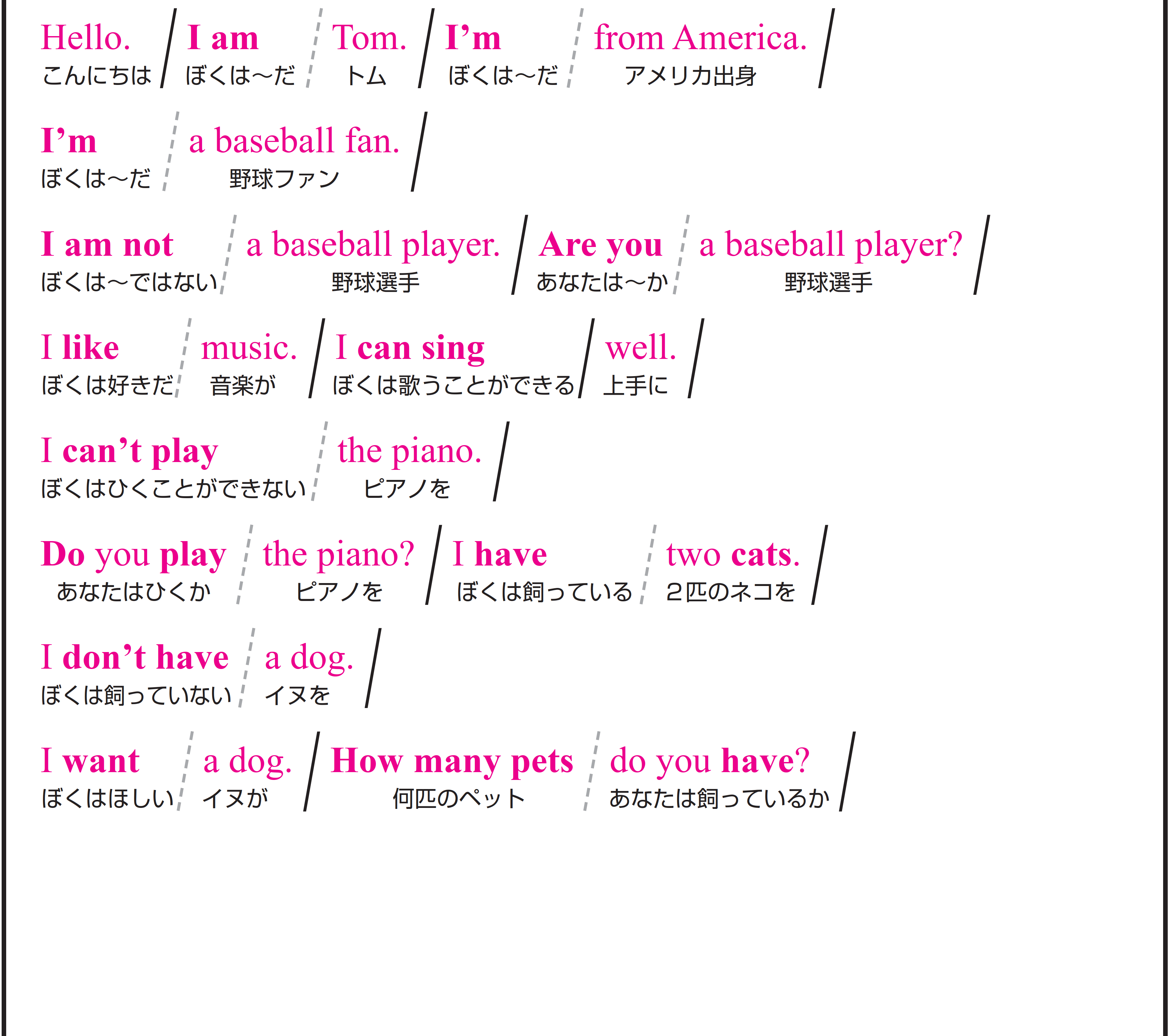
STEP４の本文を見ながら、音声の後に続いて、リピートしてみましょう。

Slide 69
STEP ４ Sight Translation①
英語の語順通りに音読する！

Slide 70

自主練
１分間
スラッシュごとに、英語→日本語
声に出して覚えましょう

Slide 71
Don’t be quiet !

Slide 72
Ready？

Slide 73

Work in Pairs！
Work in Pairs！

Slide 74
Stand up!

Slide 75
スラッシュごとに英語と日本語を交互に音読してください。
終わったら役割を交代してください。
Aさん：英語
テキストを見てOK。ただし、パートナーへのアイコンタクト＆スマイルを忘れずにすること。
Bさん：日本語
テキストを見てOK。ただし、パートナーへのアイコンタクト＆スマイルを忘れずにすること。

Slide 76
Ready？
4分間

Slide 77
STEP ５ Sight Translation②
英語の語順通りに音読する

Slide 78
Stand up!

Slide 79
スラッシュごとに英語を音読し、日本語に訳してください。
終わったら役割を交代してください。
Aさん：英語
テキストを見てOK。
パートナーに伝わるように一生懸命音読する。
Bさんは、あなたの声だけが頼りです！
Bさん：日本語
テキストは見ない！
不自然な日本語でいいのでクイックレスポンス。
反射神経＆集中力を高めろ！

Slide 80
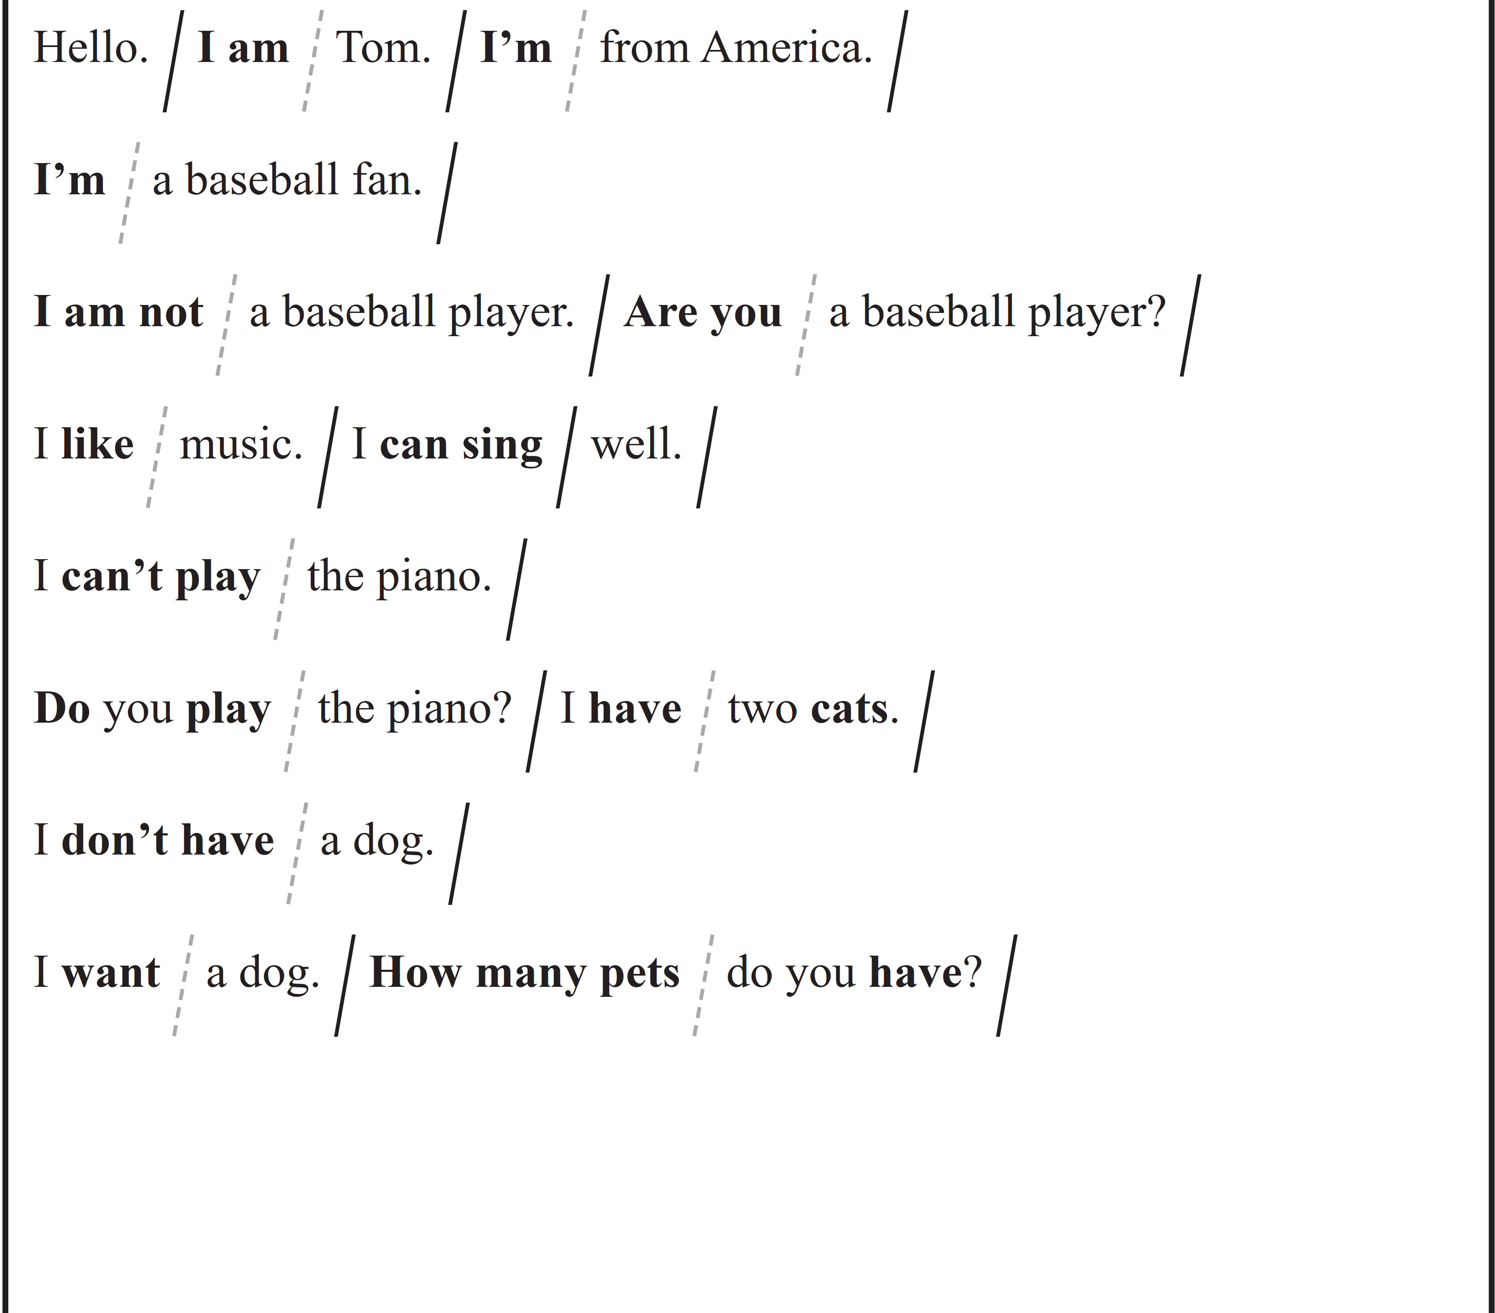
Ready？
4分間

Slide 81
STEP ６ Dictation
英語の音声を書き取る！

Slide 82
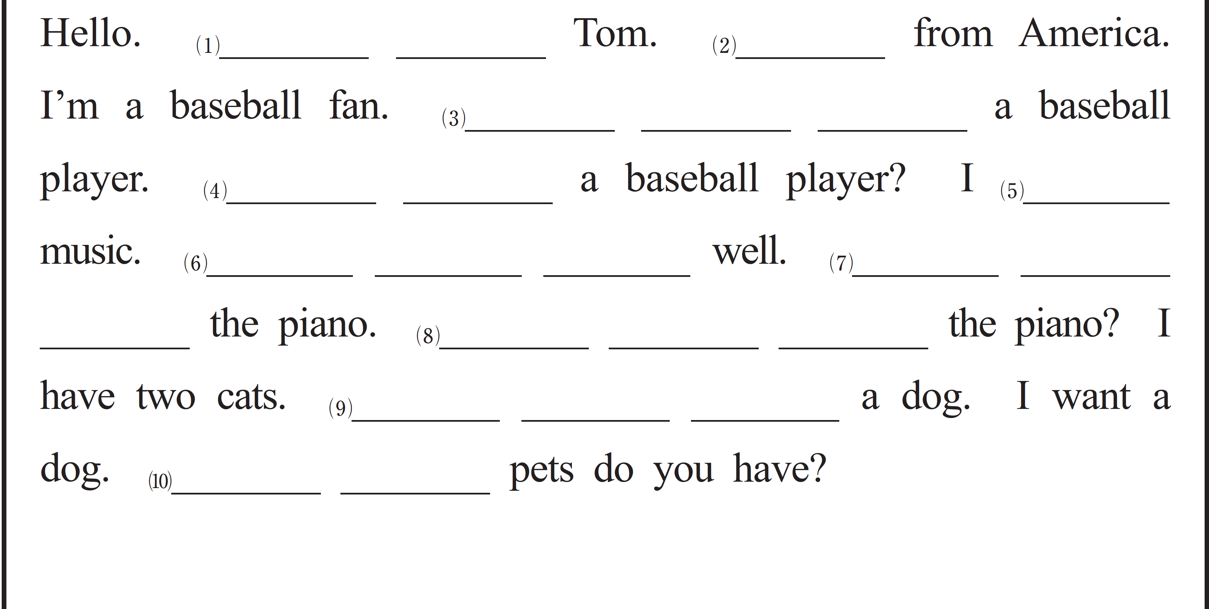
音声を聞いて、単語を書き取りましょう。
1回目 ： 書き取るためのポーズが入った音声
2回目 ： ナチュラルスピードの音声
ポーズあり
ポーズなし
I am
I’m
I am not
Are you
like
I can sing
I can’t
play
Do you play
I don’t have
How many

Slide 83
STEP ７ Shadowing
ネイティブスピーカーのすぐ後に音読する！

Slide 84



本文を見ないで、音声のすぐあとを追いかけるように、音読してください。
ポーズあり
ポーズなし
あなた
音声

Slide 85
STEP ８ Listening Check
学習の成果を確かめよう！

Slide 86

最初に聞いた音声が、どれくらい聞ける
ようになったか確認しておきましょう。
標準
倍速
STEP1
STEP8

Slide 87
That’s all
for today.

